Slide 1


Naša prolećna avantura!
Ekskurzija: Lisine i vodopad Veliki buk, Park maketa u Despotovcu i manastir Manasija - 12. maj 2026.

Slide 2

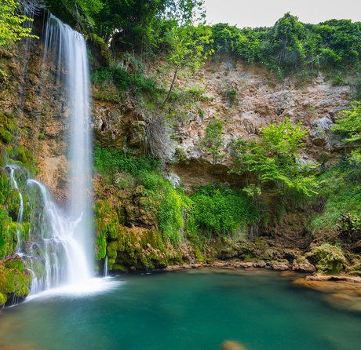
Šta ćemo sve videti?
Dragi drugari, spremite se za nezaboravan dan!
Na našem putovanju naučićemo:
Kako izgleda jedan od najviših vodopada u Srbiji
Gde su se nekada skrivali vitezovi
Kako izgledaju naše najpoznatije crkve u malom formatu
Zašto je važno da čuvamo našu prirodu i istoriju

Slide 3
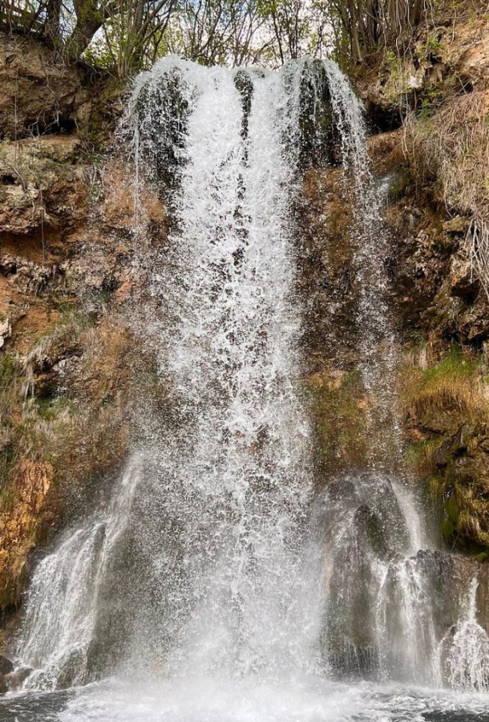
Vodopad Veliki buk
Čudo prirode
Vodopad se nalazi na padinama planine Beljanice. Voda pada sa visine od preko 20 metara!
Osveženje u Lisinama
Oko vodopada je uvek prijatno i sveže. Čućemo snažan huk vode i videti prelepu zelenu prirodu koja ga okružuje.

Slide 4

Da li ste znali?
Vodopad Veliki buk je visok preko 20 metara.
👍​
👎​
ТАЧНО
НЕТАЧНО
Одговори на следећем слајду...

Slide 5
Da li ste znali?
✅​
Vodopad Veliki buk je visok preko 20 metara.
👍​
ТАЧНО
Tako je! To je jedan od najlepših i najviših vodopada u našoj zemlji.

Slide 6
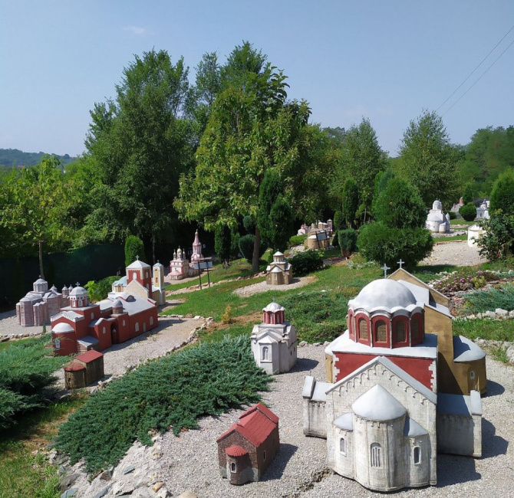
Park maketa u Despotovcu
Srbija u malom
Da li ste ikada poželeli da budete džinovi? Ovde ćete videti verne makete naših najpoznatijih manastira.
Šta ćemo videti?
Tu su male Gračanica, Studenica, Žiča i mnoge druge. Sve izgledaju baš kao prave, samo što su mnogo manje od nas!

Slide 7
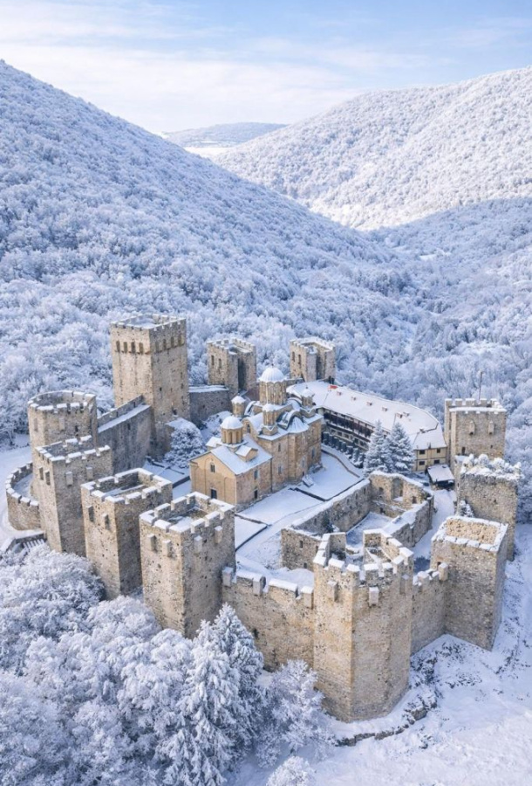
Manastir Manasija: Tvrđava i crkva
1
Velike kule
Manastir okružuje 11 kula koje su ga štitile.
2
Despot Stefan
Despot Stefan sagradio je ovaj
manastir pre 600 godina.
3
Prelepe slike
Unutra ćemo videti stare freske na zidovima.

Slide 8

Mali istraživači - provera znanja
Питање 1:
Ko je sagradio manastir Manasiju?
Питање 2:
Koliko kula okružuje Manasiju?
Питање 3:
Gde možemo videti makete manastira?
Одговори на следећем слајду...

Slide 9
Mali istraživači - provera znanja
✅​
Одговор 1:
Despot Stefan Lazarević
Одговор 2:
Jedanaest kula
Одговор 3:
U Parku maketa u Despotovcu

Slide 10

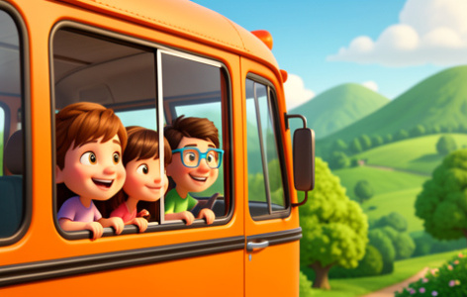
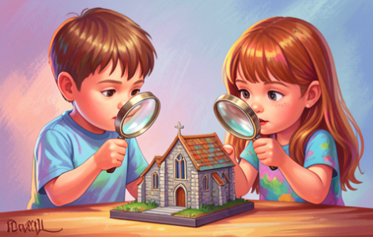
Plan za 12. maj
Sastanak
Okupljamo se ispred škole sa osmehom i rancem.
Putovanje
Družimo se i pevamo pesme u autobusu iuživamo u vožnji.
Istraživanje
Obilazimo vodopad, makete i manastir-tvrđavu.

Slide 11

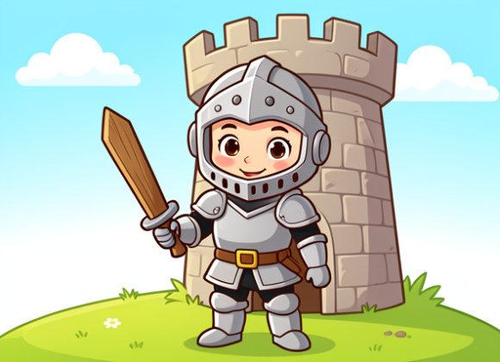
Nacrtaj svoju tvrđavu
Zamislite da ste vitezovi ili princeze koji čuvaju Manasiju.
Nacrtajte kako bi izgledala vaša najjača kula!

Slide 12

Vidimo se na ekskurziji!
Ne zaboravite:
Udobnu obuću-patike
Sendviče za ceo dan
Voda
Slatkiš i slaniš
Papirnate i vlažne maramice
Kačket
Majica kratkih rukava , duks, tanja jakna
Rezervna majica, čarape
Mali kišobran ( pratimo vremensku prognozu ☺)
Novac za sladoled, suvenir....
Dobro raspoloženje
Jedva čekam da zajedno istražimo ove lepote Srbije! Biće to najbolji dan u godini!

Slide 13
NAŠA AVANTURA – PRAVILA ZA 5!
Bez ekrana, prava je stvar: Mobilne telefone i pametne satove ostavi kod kuće, priroda i druženje su najbolji dar!
Čuvaj svoj džep: O svom novcu brini sam, neka ti svaki dinar bude isplaniran.
Kultura u pokretu: U autobusu i svakom mestu koje obiđemo, lepo ponašanje uvek ponesemo!
Sloga je moć: Slušamo se, poštujemo i jedni drugima rado pomažemo.

